Slide 1

HTML, JavaScript, JSON을 활용한 게임 만들기
My
Fitst
Project
2018
팩맨
게임
만들기
날짜. 작성자 – 2018. 12. 16 권지영

Slide 2
목차
contents.
01. 프로젝트 소개
02. 프로젝트 목표
03. 개발환경
04. 산출물
05. 시연
06. 평가 및 느낀점
my
app.
design
날짜. 작성자 – 2018. 12. 16 권지영

Slide 3
프로젝트 소개
Project.
01.
프로젝트 명– 2018 New PACMAN Game
my
app.
design
크레이지 아케이드와 같이 맵을 돌아다니며 적군을 피하는 게임을 만들고자 했다.
이러한 유형의 게임 중 대표적인 고전게임인 팩맨(PacMan)을 모티브로 여러 기능을 더해 새로운 팩맨 게임을 만들기로 결정했다.
02.
프로젝트 주제– 자유주제
현재까지 배운 HTML, CSS, JSON, JavaScript와 Game Framework를 활용하여
이들을 종합적으로 활용해 볼 수 있는 게임(Game) 만들기를 주제로 선택했다.
03.
프로젝트 목표– 사용자 경험 관점의 게임 개발
이번 프로젝트는 지금까지의 학습내용을 복습, 활용하여 기술들을 익히는 점 외에도
실제 게임을 하는 유저의 입장을 고려하여, 게임의 시작에서부터 끝까지의 과정을 온전히 담아내고자 하였다.
날짜. 작성자 – 2018. 12. 16 권지영

Slide 4
개발환경
HTML / JavaScript / EditPlus
+ CSS, JSON 활용
my
app.
design
제작기간
2018.12.8 – 2018.12.16
장르
Action
날짜. 작성자 – 2018. 12. 16 권지영

Slide 5


NEW
PacMan
PacMan
업그레이드 하기
총알 발사 기능
아이템 별 차등 스코어
유저 정보 띄우기
랭킹 보여주기
타이머 기능
아이템 별 속도 차등 적용
다양한 맵
캐릭터 한쪽 스테이지에서 반대편으로 나오기

Slide 6
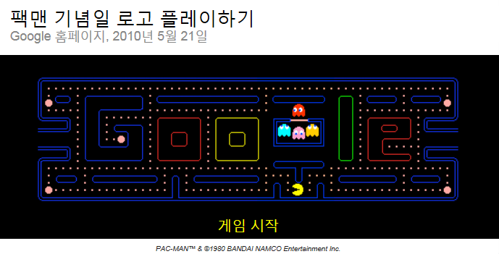
사용자 경험 관점의 게임 개발
PACMAN.
기존 게임 분석
my
app.
design
01
맵 셋팅
02
게임 시작 및 종료
03
자율 이동
04
미로 안에서 노란 원형에 입만 존재하는
캐릭터 팩맨을 움직여 몬스터를 피해 모든 쿠키를 먹는 것이 목적인 게임
캐릭터 이동
쿠기 먹기
충돌 감지
날짜. 작성자 – 2018. 12. 16 권지영

Slide 7

사용자 경험 관점의 게임 개발
Game Flow.
게임의 시작부터 끝까지.
my
app.
design
유저
등록
게임
시작
게임
진행
게임
종료
결과
확인
다시
게임하기
인트로 화면 노출
유저 등록 전 컨트롤 기능 해제
유저의 아이디 정보 저장
유저 정보 및 날짜, 유저번호 불러오기
컨트롤 기능 연결
맵 생성
캐릭터 및 아이템 생성
버튼 기능을 이용한 정지, 재생 기능 연결
충돌 검사 기능 연결
캐릭터 총알 발사 기능 연결
목숨 기능 연결
아이템 별 점수 차등 적용
점수 정보 저장
컨트롤 기능 해제
게임 결과 정보 저장
결과 정보 불러오기
결과 정보 비교해서 랭킹 적용
모달 창을 통해 결과 노출
랭킹 영역에 결과 노출
버튼 기능을 이용한 게임 다시하기 기능 연결
유저 새로 등록가능하도록 셋팅
날짜. 작성자 – 2018. 12. 16 권지영

Slide 8
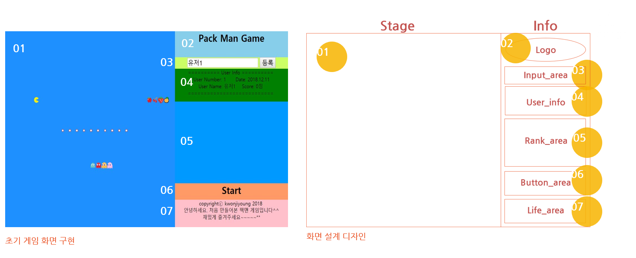
사용자 경험 관점의 게임 개발
2018 New PACMAN.
게임 설계
날짜. 작성자 – 2018. 12. 16 권지영

Slide 9
문서제목 – 나눔명조 R, 15.5pt
팩 맨
제 작
산출물
작성자 – 나눔명조R, 9pt
이 문서는 나눔글꼴로 작성되었습니다. 다운받기

Slide 10
클래스간 관계도
Class design.
내용을 입력하세요. 나눔명조 R, 27pt
my
app.
design
Object
ObjectManager
등록 및 삭제
Block
Item
Hero
Enemy
Sensor
Bullet
map1
저장 ( JSON )
playerArray
01. 설명 / 02. 설명 / 03. 설명 – 나눔고딕 B, 7pt
날짜. 작성자 – 2018. 12. 16 권지영

Slide 11
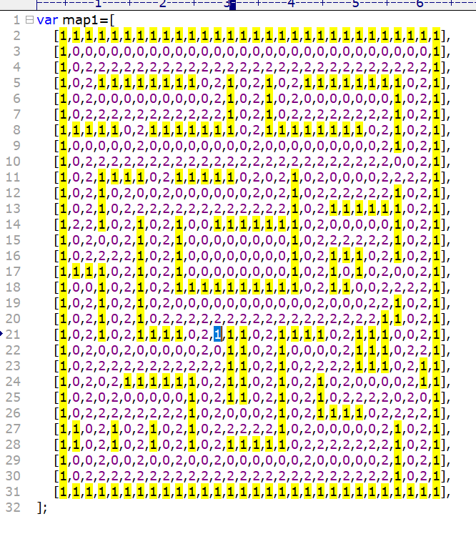
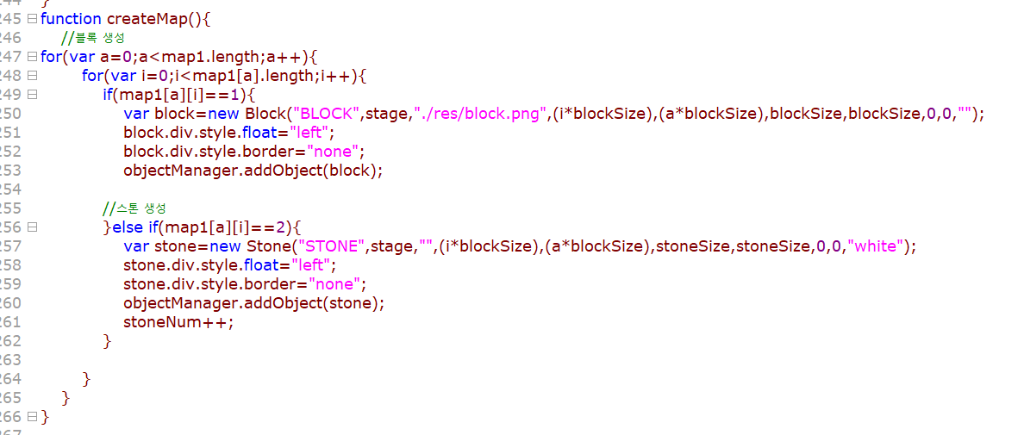
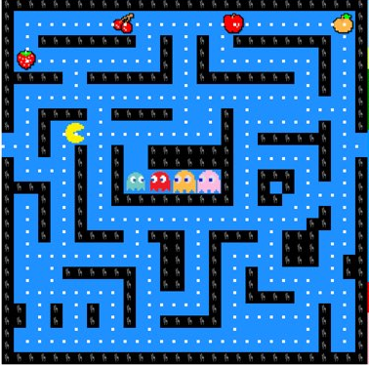
작성 코드
Code design.
주요 코드_맵 생성 / JSON
my
app.
design
주요 코드 01
날짜. 작성자 – 2018. 12. 16 권지영

Slide 12
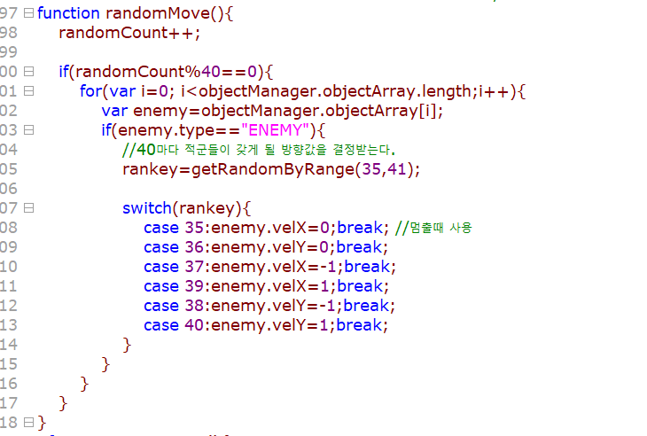
작성 코드
Code design.
주요 코드_적군 자율 움직임
my
app.
design
주요 코드 02
날짜. 작성자 – 2018. 12. 16 권지영

Slide 13
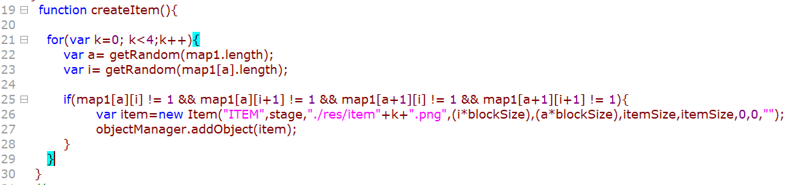
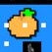
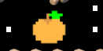
작성 코드
Code design.
주요 코드_아이템 생성
my
app.
design
주요 코드 03
날짜. 작성자 – 2018. 12. 16 권지영

Slide 14
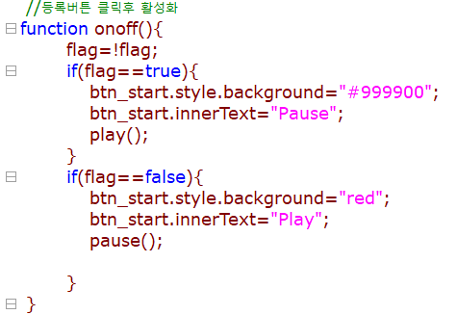


작성 코드
Code design.
주요 코드_flag를 이용한 기능 활성화 / 해제
my
app.
design
주요 코드 04
날짜. 작성자 – 2018. 12. 16 권지영

Slide 15
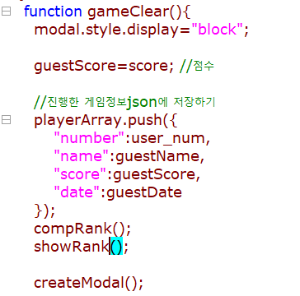
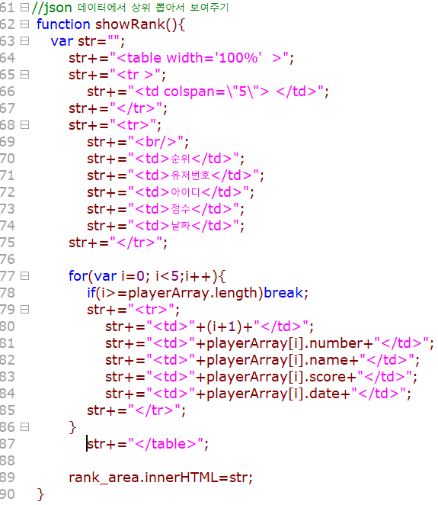
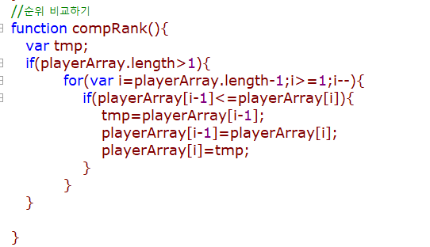
작성 코드
Code design.
주요 코드_JSON으로 유저 정보 동적 저장/출력
my
app.
design
주요 코드 05
날짜. 작성자 – 2018. 12. 16 권지영

Slide 16
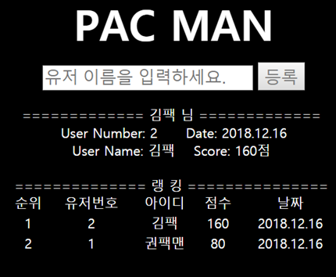
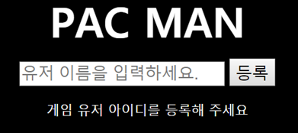
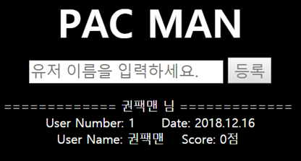
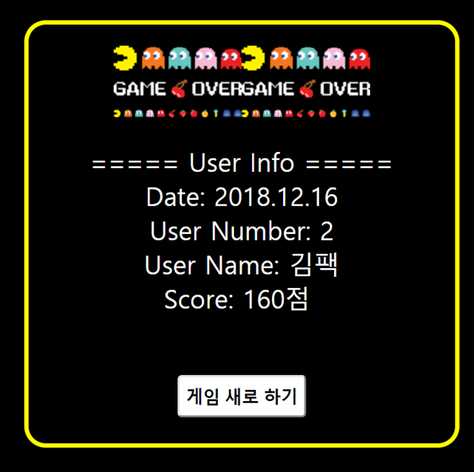
작성 코드
Code design.
주요 코드_JSON으로 유저 정보 동적 저장/출력
my
app.
design
날짜. 작성자 – 2018. 12. 16 권지영

Slide 17
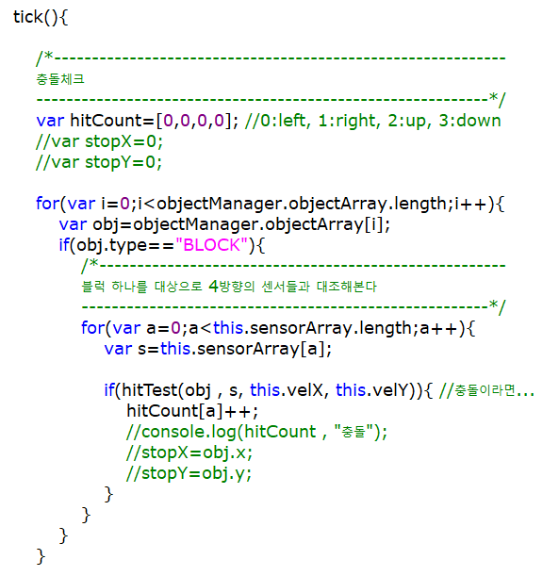
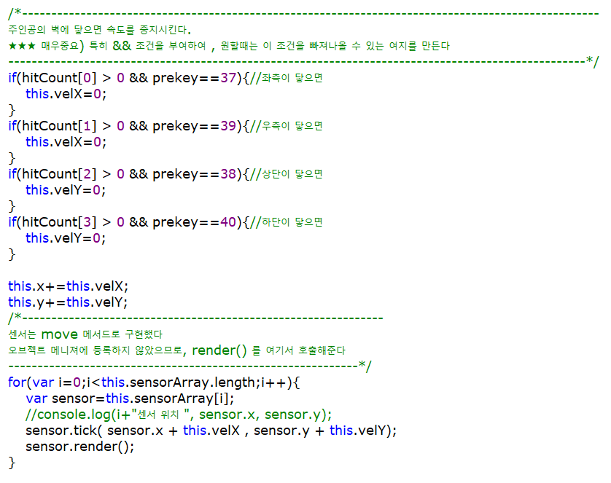
작성 코드
Code design.
주요 코드_ 센서 의 활용
my
app.
design
주요 코드 06
날짜. 작성자 – 2018. 12. 16 권지영

Slide 18
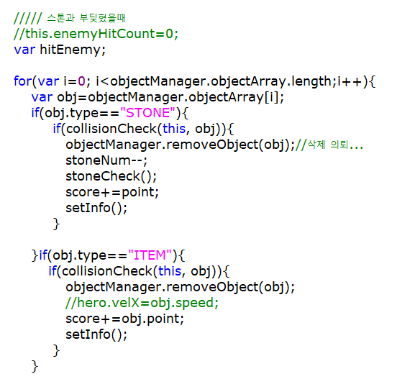

작성 코드
Code design.
주요 코드_충돌 검사
my
app.
design
주요 코드 07
날짜. 작성자 – 2018. 12. 16 권지영

Slide 19
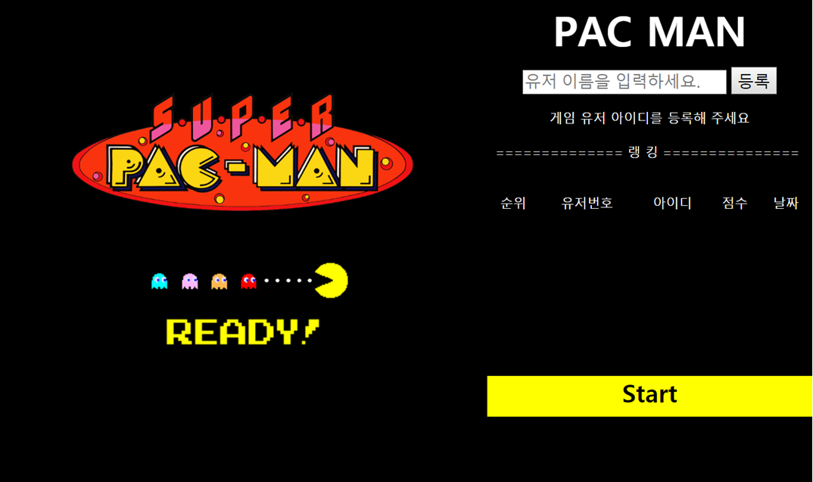
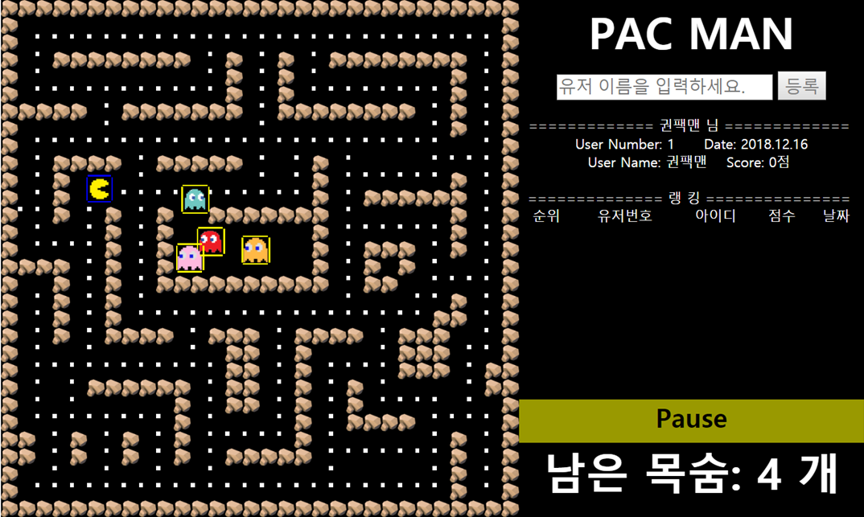
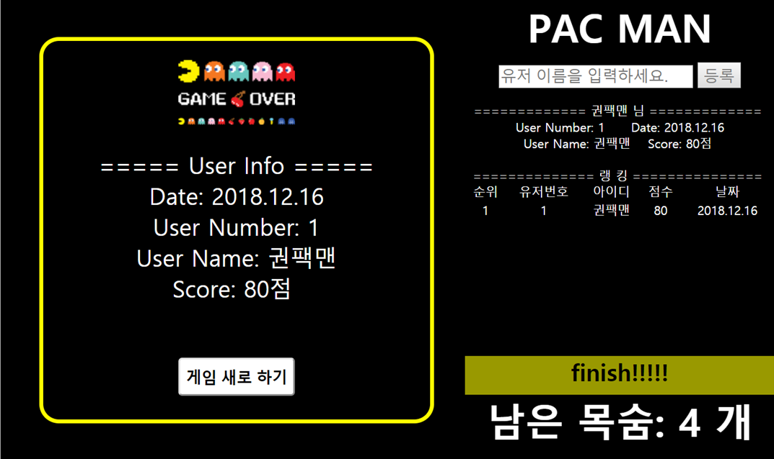
주요 화면
2018 New PacMan.
my
app.
design
날짜. 작성자 – 2018. 12. 16 권지영

Slide 20

평가 및 느낀점
설계의 중요성
완성의 중요성
활용의 중요성
my
app.
design
날짜. 작성자 – 2018. 12. 16 권지영

